Slide 1

GRUPA MEX POLSKA SA
PODSUMOWANIE 2025 I PERSPEKTYWY WZROSTU
Prezentacja spółki

Slide 2

Mocne strony Grupy
Największa multibrandowa grupa gastronomiczna w Polsce
Dynamiczny wzrost skali działalności przy jednoczesnej poprawie rentowności
Skalowalny i sprawdzony model biznesowy oparty o ogólnopolski zasięg
Stabilna struktura właścicielska – ok. 50% udziałów pozostaje w rękach założycieli. Wzmacniana stabilność i przejrzystość dla akcjonariuszy
Dywersyfikacja kanałów sprzedaży, w tym rozwój segmentu delivery
Wiodące brandy z wieloletnią historią
Otwarcia w I połowie 2026 r.: Chicas & Gorillas (Wrocław, luty), Pankejk (Sopot, kwiecień), Chicas & Gorillas (Kraków, maj), Spoko Taco (Łódź, luty – system dark kitchen)
DM INC S.A.: Ponad dwukrotna podwyżka ceny docelowej na 8,82 zł (z 5,44 zł)
Dwukrotny wzrost przychodów względem poziomu sprzed COVID-19 (66,5 mln zł w 2018 r. vs 127,3 mln w 2025)
Pozytywnie zakończony spór z Akcjonariuszem

Slide 3
Grupa zarządza siecią ponad 60 lokalami w największych miastach Polski oraz ośrodkach turystycznych, działając w ramach 8 rentownych brandów
Jest jedną z największych platform gastronomicznych łączących koncepty bistro, casual dining, bary oraz street food
Stanowi jeden z najbardziej udanych przykładów odbicia w branży gastronomicznej po pandemii COVID-19 i wykazuje dynamiczny wzrost przychodów oraz poprawę rentowności
Rozwój realizowany jest w sposób zdyscyplinowany, w dużej mierze finansowany ze środków własnych oraz kredytów bankowych
Spółka ma istotny potencjał wzrostu wartości dla akcjonariuszy
Przez lata Grupa przeszła transformację od pojedynczego lokalu (The Mexican) do holdingu zarządzającego zróżnicowanym portfelem marek gastronomicznych
Grupa od połowy dekady skupia się na dwóch głównych filarach rozwoju: niskokosztowe bary w segmencie bistro, koncepty casual dining
Model biznesowy łączy skalowalność z powtarzalną generacją cash flow
Stabilny holding
Jesteśmy jedną z największych i najbardziej dynamicznie rosnących grup gastronomicznych w Polsce, która w ostatnich latach zbudowała skalę działalności znacząco przewyższającą poziomy sprzed pandemii.
Holding rozwija skalowalny model multibrandowy, łączący różne segmenty rynku gastronomicznego i odpowiadający na zmieniające się preferencje konsumentów.

Slide 4



Model biznesowy
Skalowalny model multibrandowy
Model biznesowy Mex Polska oparty na skalowalnej strukturze multibrandowej, która umożliwia równoległy rozwój różnych konceptów gastronomicznych oraz efektywne wykorzystanie zasobów operacyjnych.
Dzięki temu spółka osiąga powtarzalny wzrost przychodów przy jednoczesnej dywersyfikacji ryzyka.
Model zakłada standaryzowany proces dojścia nowych lokali do rentowności, co zapewnia przewidywalność wyników w średnim i długim terminie.
Równoległy rozwój wielu konceptów gastronomicznych
Dywersyfikacja segmentów: bistro, casual dining, bary i street food
Elastyczne dopasowanie do zmieniających się trendów konsumenckich
Przewagi modelu
Ograniczenie ryzyka operacyjnego
Możliwość skalowania sprawdzonych konceptów
Efektywne wykorzystanie lokalizacji i zasobów
Możliwość testowania nowych formatów

Slide 5
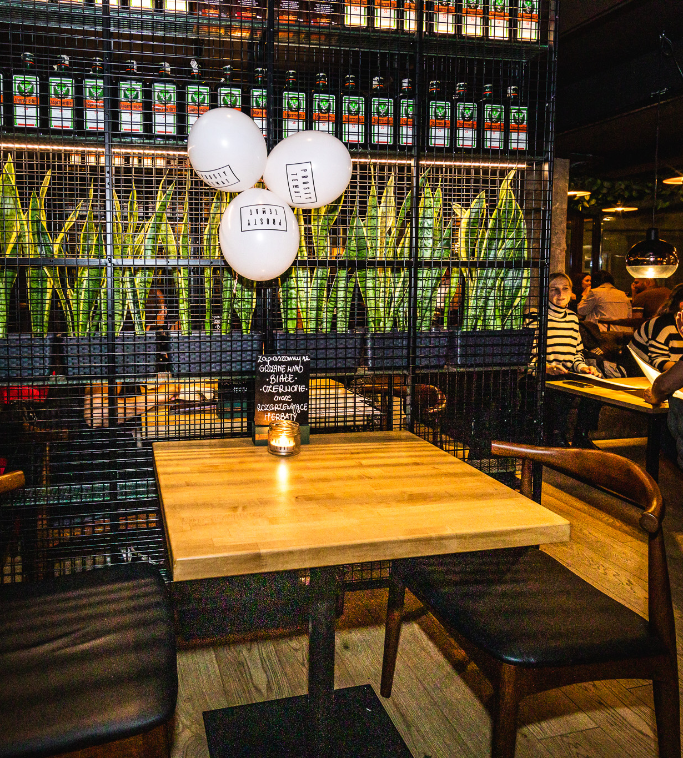
01
Wyniki
finansowe
- 2025 rok

Slide 6




Kluczowe działania
operacyjne roku 2025 i ostatnich miesięcy
W 2025 roku Grupa Mex Polska kontynuowała rozwój działalności, koncentrując się na ekspansji sieci lokali, rozwoju portfolio oraz dostosowaniu oferty do zmieniających się trendów rynkowych.
Ekspansja i rozwój portfolio
Oferta i sprzedaż
Finansowanie i biznes
Wzmacnianie obecności w największych miastach i kluczowych ośrodkach turystycznych
Rozszerzenie zasięgu grupy i wzrost portfolio grupy
Wnikliwa analizy lokalizacji i potencjału rynkowego
Rozwój oferty delivery
Rozwój segmentu dark kitchen
Pozytywne zakończenie sporu z Akcjonariuszem (Familiar S.A.)
W wyniku ABB uporządkowano strukturę właścicielską spółki, zwiększono free float oraz poprawiono przejrzystość akcjonariatu, przy jednoczesnym wsparciu większego udziału dotychczasowych akcjonariuszy i wzroście płynności akcji
Uchwalenie polityki dywidendowej (wypłata w wysokości co najmniej 30% zysku netto za dany rok obrotowy)
Finansowanie rozwoju ze środków własnych oraz kredytów bankowych (BNP Paribas: 5 mln zł na ekspansję krajową)

Slide 7
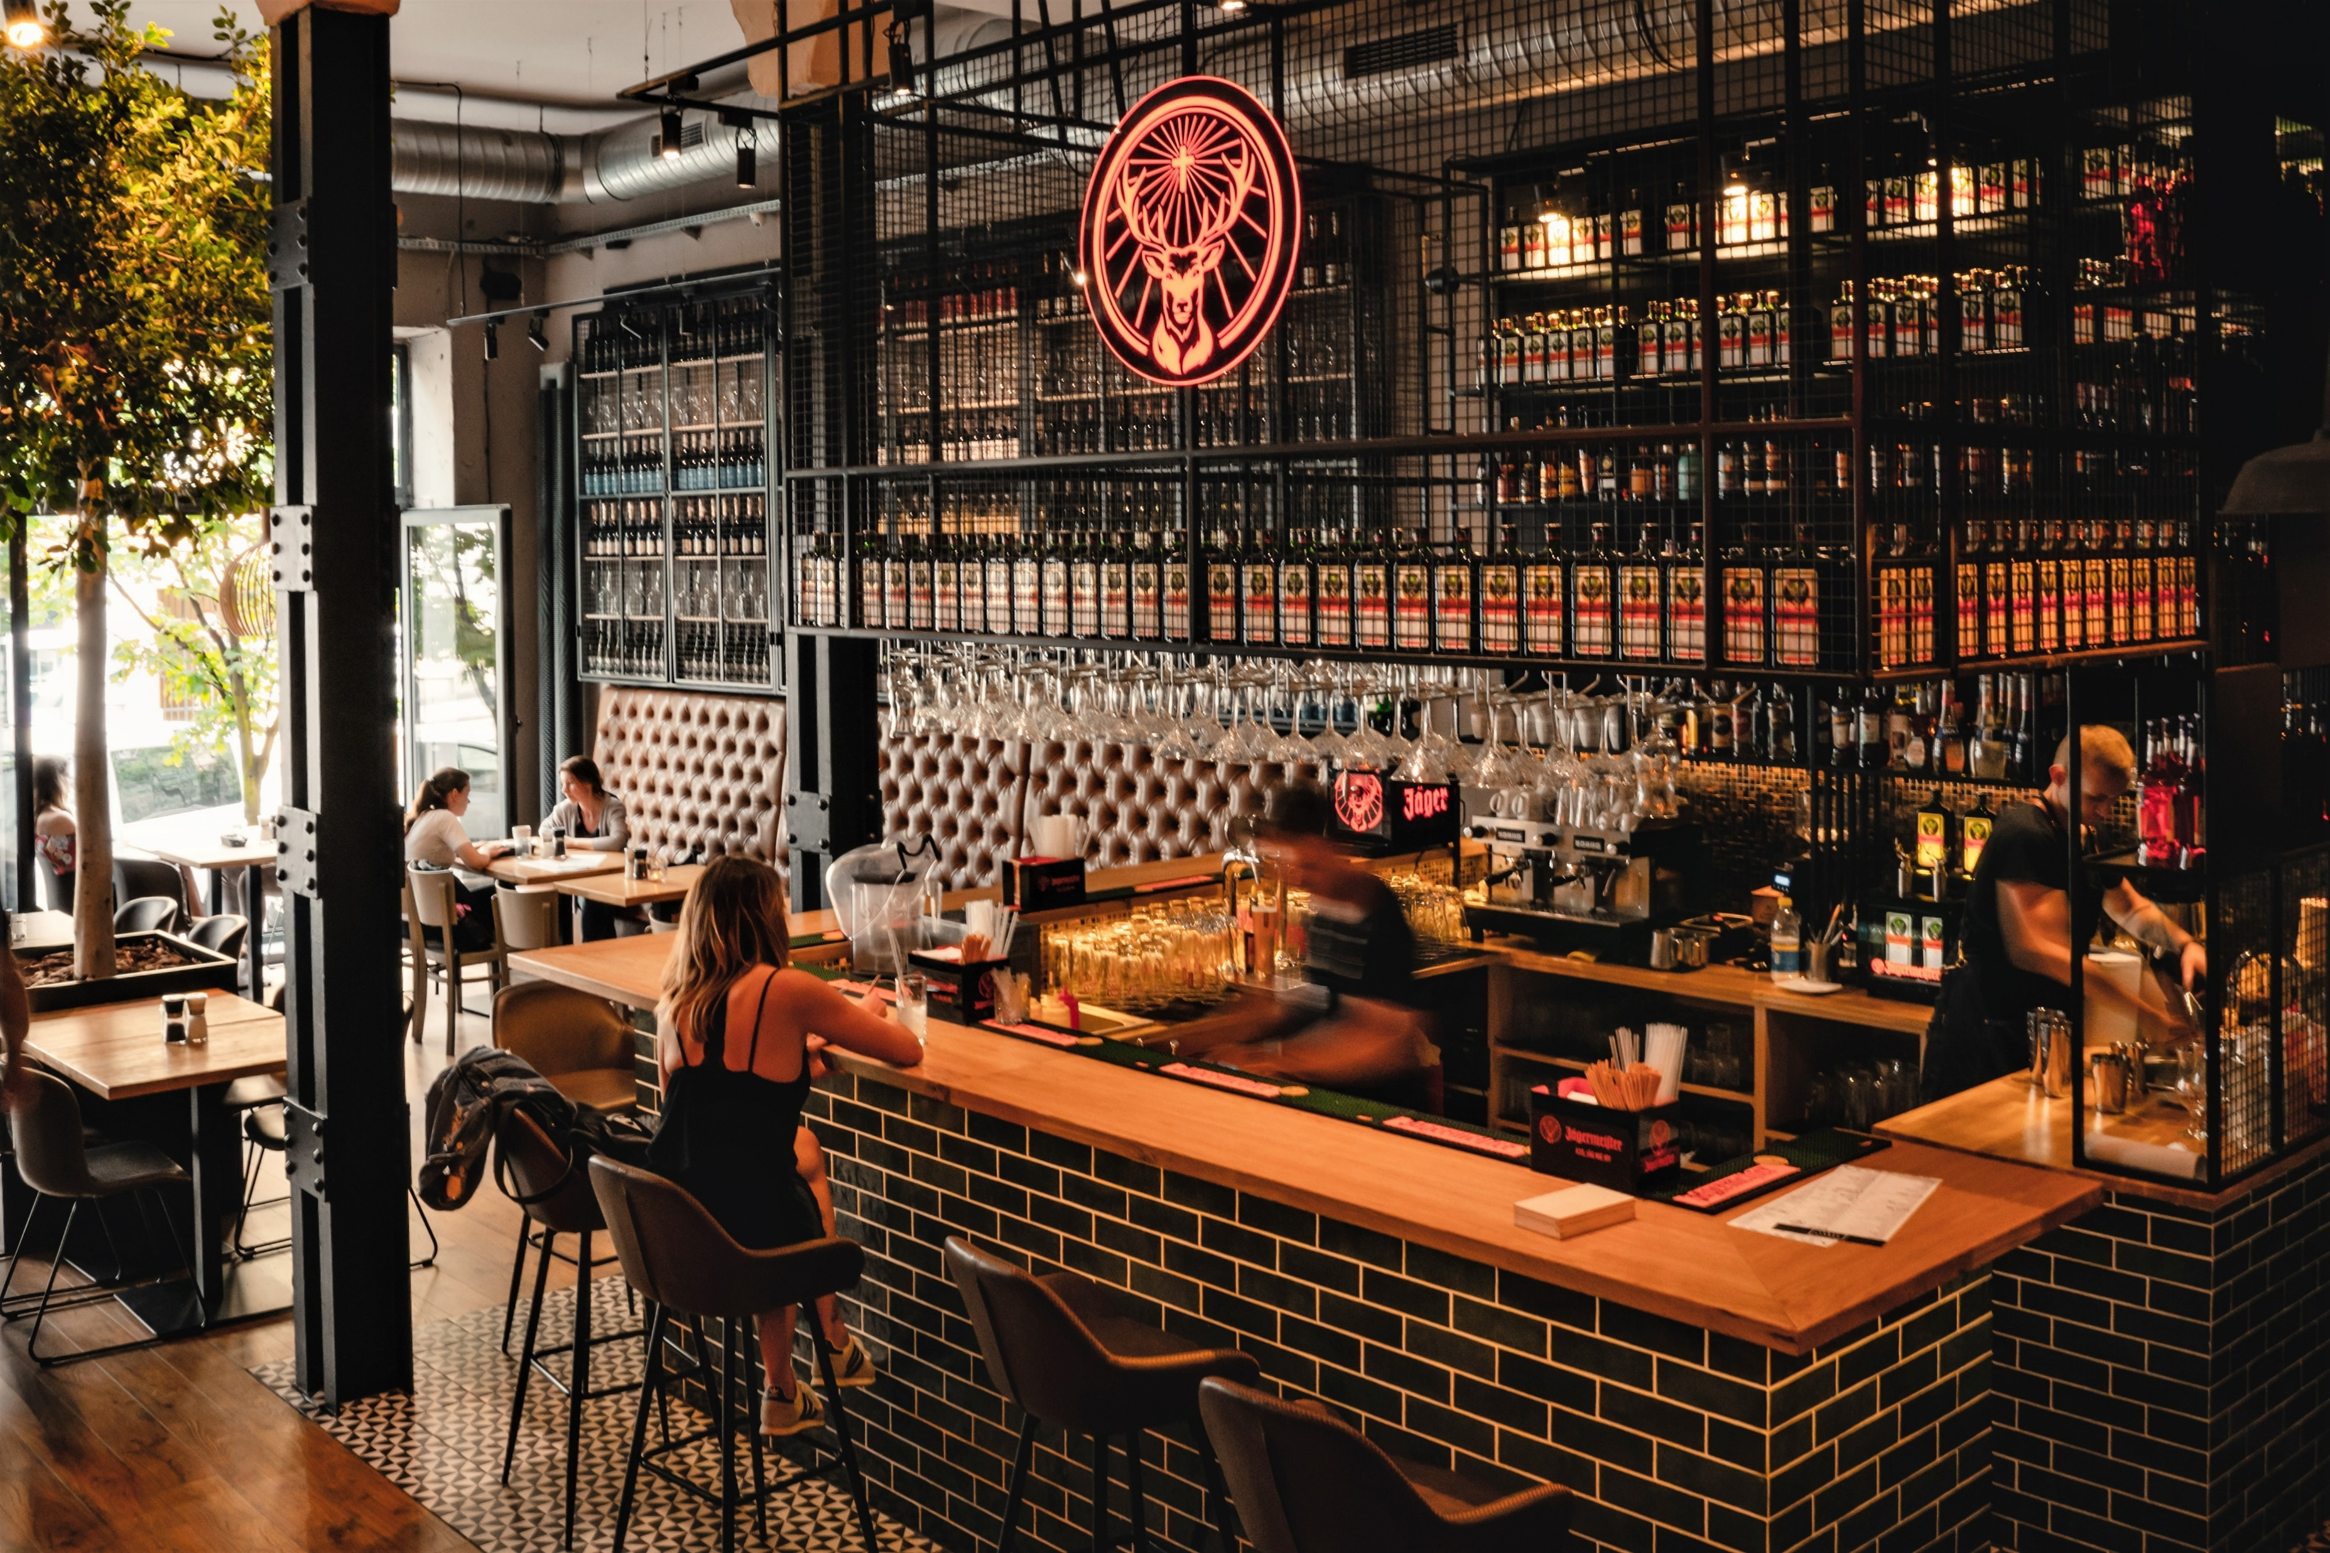
Rośniemy w siłę!
Mamy już
ponad 60 lokali
Otwieramy min. 6 -7 lokali rocznie

Slide 8

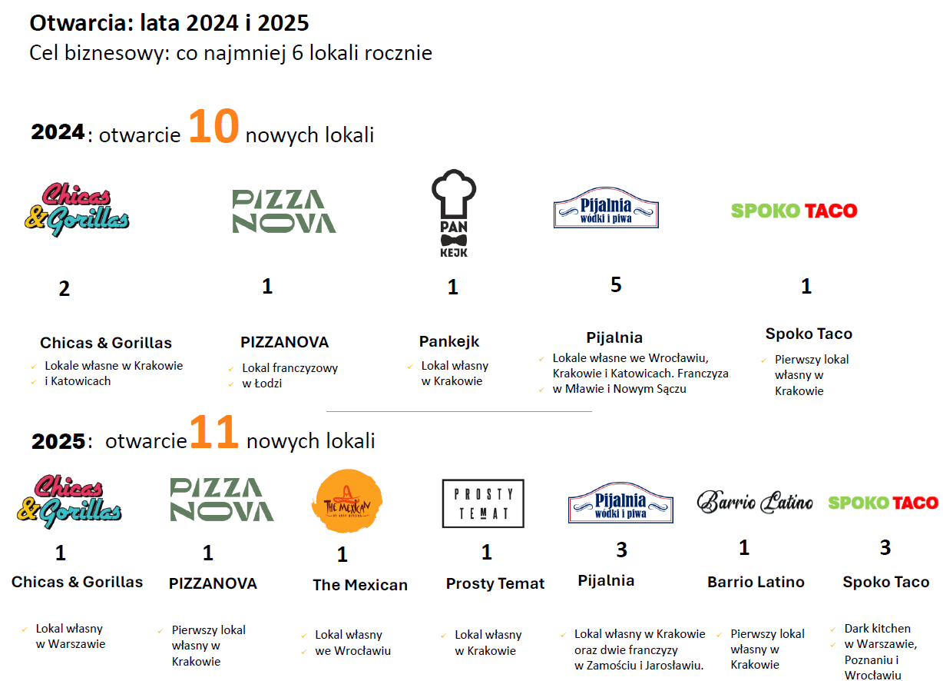
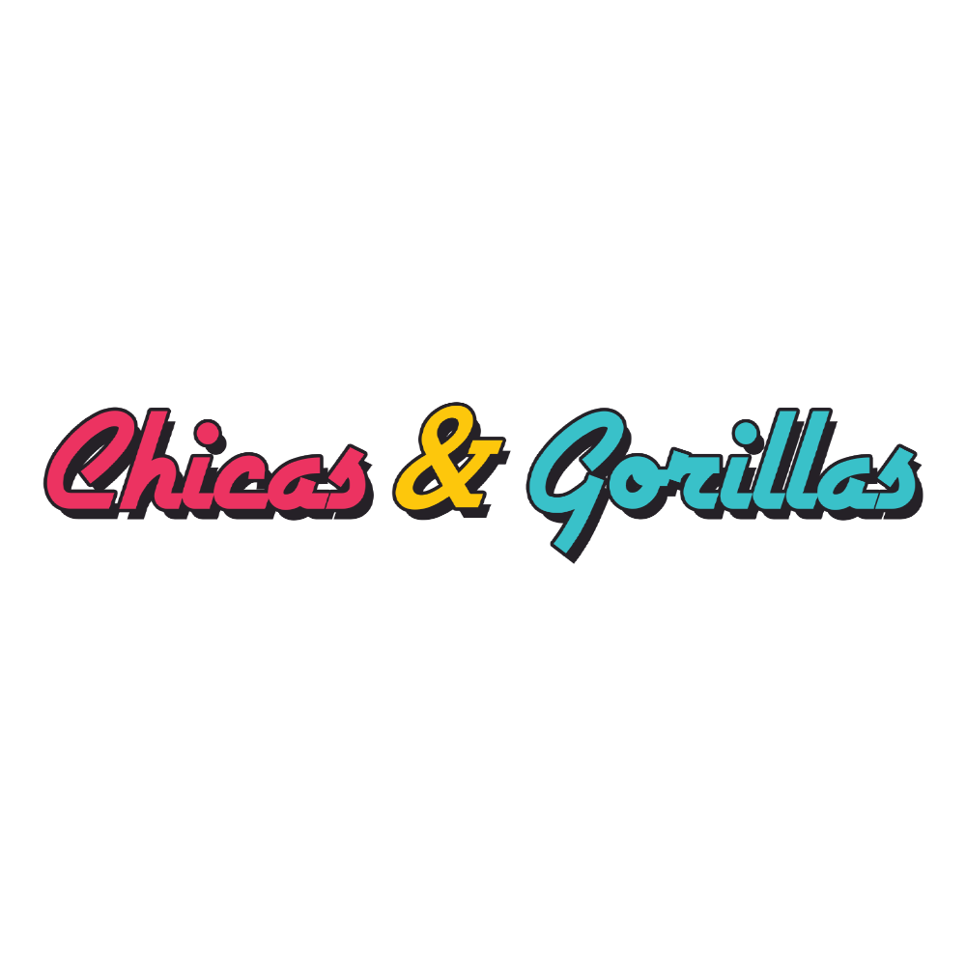



Otwarcia: lata 2024-2025
CEL BIZNESOWY: CO NAJMNIEJ 6-7 LOKALI ROCZNIE
2024
Otwarcie 10 nowych lokali
2
1
1
5
1
Chicas & Gorillas
PIZZANOVA
Pankejk
Pijalnia
Spoko Taco
Lokale własne w Krakowie i Katowicach
Lokal franczyzowy w Łodzi
Lokal własny w Krakowie
Lokale własne we Wrocławiu, Krakowie i Katowicach. Franczyza w Mławie i Nowym Sączu
Pierwszy lokal własny w Krakowie
2025
1
1
1
1
3
1
3
Otwarcie 11 nowych lokali
Chicas & Gorillas
PIZZANOVA
The Mexican
Prosty Temat
Pijalnia
Spoko Taco
Spoko Taco
Lokal własny w Warszawie
Pierwszy lokal własny w Krakowie
Lokal własny we Wrocławiu
Lokal własny w Krakowie
Lokale własne w Krakowie oraz dwie franczyzy w Zamościu i Jarosławiu
Pierwszy lokal własny w Krakowie
Dark kitchen w Warszawie, Poznaniu i Wrocławiu

Slide 9
Wnioski z raportu analitycznego
DM INC S.A.
Zdaniem Domu Maklerskiego Mex Polska S.A. przechodzi od modelu wzrostu opartego na skali do modelu skoncentrowanego na efektywności i generowaniu gotówki. Poprawa fundamentów operacyjnych, skalowanie sieci oraz rosnąca dźwignia operacyjna przekładają się na wyższą rentowność i powtarzalność wyników. Jednocześnie rozwój modelu mieszanego (lokale własne + franczyza) zwiększa skalowalność przy niższych nakładach kapitałowych, a poprawa otoczenia rynkowego wspiera spadek kosztu kapitału.
Skalowanie działalności
Poprawa efektywności
Wartość dla akcjonariuszy
Przychody: 127 mln zł → 200 mln zł (2025–2029)
Ekspansja: 6–7 nowych lokali rocznie
EBITDA: 12% → 17% (2025–2029)
EBIT: do 7,5%+ jako efekt dźwigni operacyjnej i skali
ROE: 9% → 21.8% (2025–2029) – przejście do modelu wysokiej efektywności kapitałowej
Dywidenda: ~2% → ~10% (vs kurs)
Niższy CAPEX dzięki franczyzie
Wyższa płynność
Spadek kosztu kapitału i ryzyka
Podniesienie wyceny:
8,82 zł (z 5,44 zł) dzięki lepszym fundamentom długoterminowym (wyższe przepływy pieniężne, wartość rezydualna), a nie jednorazowym wynikom.

Slide 10
Kluczowe dane z prognozowanego RZiS: 2026P
Prognozowane dane ujęte w publicznie dostępnym raporcie analitycznym DM INC S.A.
Dane na podstawie aktualnej kondycji operacyjnej Grupy, zaplanowanego programu ekspansji oraz oczekiwanych trendów rynkowych.
EBITDA (MSSF16)
ZYSK OPERACYJNY
ZYSK NETTO
Perspektywa 2026:
Rok 2026 będzie stanowił półmetek realizacji strategii Mex Polska S.A., w którym oczekiwane jest wyraźne przełożenie działań rozwojowych na wyniki operacyjne i skalę działalności Grupy.
22,8
8,3
7,2
mln PLN
oczekiwana EBITDA
mln PLN
prognozowany EBIT
mln PLN
prognozowany zysk netto
Źródło: Dom Maklerski INC S.A.
https://www.dminc.pl/raport-analityczny/mex-polska-s-a/

Slide 11

Kluczowe wskaźniki finansowe 2025
Poniższe zestawienie przedstawia główne wskaźniki finansowe Mex Polska za rok 2025 w porównaniu do roku 2024. Dynamiki rok do roku odzwierciedlają tempo wzrostu we wszystkich kluczowych liniach wynikowych.
WSKAŹNIK | 2025 (MLN PLN) | 2024(MLN PLN) | ZMIANA RR
Przychody ze sprzedaży | 127,4 | 106,9 | 19.12%
EBITDA | 16,5 | 16,2 | 1,83%
Zysk operacyjny (EBIT) | 4,6 | 5,6 | -17,54%
Zysk netto | 0,8 | 3,0 | -72,42%

Slide 12
Wybrane dane r/r
[w mln PLN] | 2025 | 2024 | 2023
Przychody ze sprzedaży | 127,4 | 106,9 | 95,4
Zysk (strata) z dział. operacyjnej (EBIT) | 4,6 | 5,6 | 6,3
EBITDA | 16,5 | 16,2 | 15,0
Zysk netto | 0,8 | 3,0 | 4,4
[w mln PLN] | 2025 | 2024 | 2023
Kapitał własny | 16,6 | 17,1 | 16,6
Aktywa | 85,3 | 80,3 | 65,6
Środki pieniężne | 6,4 | 6,6 | 7,6
Kapitał zakładowy jednostki dominującej | 15,7 | 15,5 | 15,2
Zobowiązania długoterminowe, w tym zobowiązania z tytułu umów najmu | 43,3 | 41,0 | 30,4
Zobowiązania krótkoterminowe, w tym zobowiązania z tytułu umów najmu | 25,4 | 22,2 | 18,5
Zobowiązania handlowe | 3,4 | 3,5 | 3,0

Slide 13
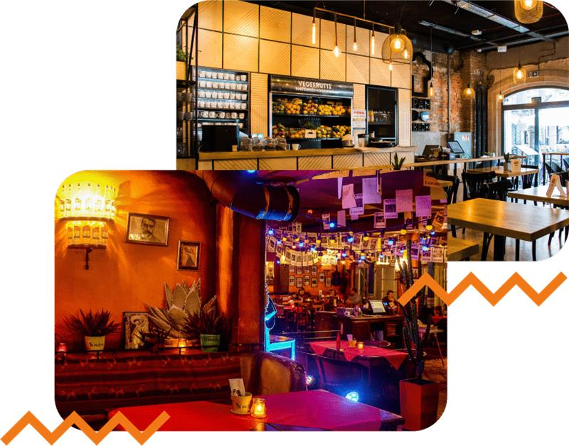
Silny Q4 2025: wybrane dane
[w mln PLN] | Q4 2025 | Q4 2024 | Zmiana rr
Skonsolidowane przychody ze sprzedaży | 34,0 | 27,4 | 24,4%
Skonsolidowany zysk (strata) na działalności operacyjnej | 1,6 | 0,3 | 397,9%
Skonsolidowany zysk EBITDA | 4,7 | 3,2 | 47,2%
Skonsolidowany zysk (strata) netto | 0,4 | -0,3 | -

Slide 14
Wybrane dane za Q4 (r/r)

Slide 15
Wybrane dane – ujęcie roczne

Slide 16
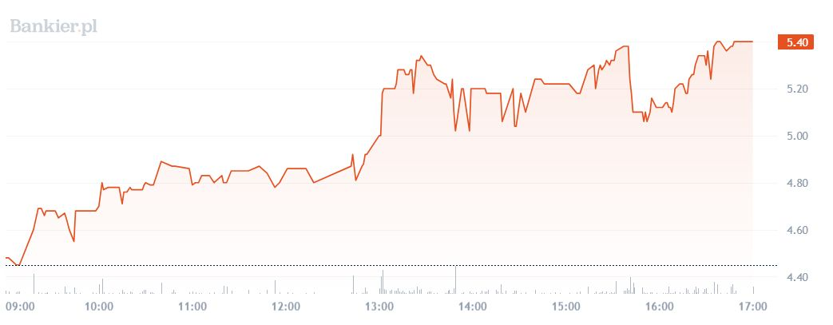
Mex Polska S.A. najgorętszą spółką GPW
w lutym 2026 r.
Kurs akcji w dn. 4.02.2026 wzrósł o +20% w jeden dzień
Notowania osiągnęły najwyższy poziom od ok. 2000 sesji, przy wysokich obrotach.
Był to wynik kilku newsów: podniesienia rekomendacji DM INC, szacunkowych przychodów za 2025 r., zapowiedzi nowego Chicas&Gorillas we Wrocławiu.

Slide 17
02
Kierunki rozwoju
2024-2028

Slide 18
Konsekwentne skalowanie
modelu multibrandowego
Już jesteśmy na półmetku otwarć
3 nowe otwarcia
w I półroczu 2026
Skalowanie działalności w oparciu o sprawdzony model
Strategia Grupy Mex Polska koncentruje się na dalszym rozwoju sieci lokali w największych aglomeracjach oraz popularnych miejscowościach turystycznych, gdzie obserwowany jest najwyższy potencjał wzrostu. Spółka zakłada selektywną ekspansję, opartą na atrakcyjnych lokalizacjach oraz wysokiej efektywności operacyjnej.
Rozwój sieci wspierany jest przez konsekwentną rozbudowę portfolio marek oraz dostosowywanie oferty do zmieniających się trendów konsumenckich.
Kluczowe założenia operacyjne:
co najmniej 6-7 nowych lokali rocznie → budowa powtarzalnego wzrostu przychodów
rozwój w dużych miastach i lokalizacjach turystycznych
dalsze wzmacnianie i rozwój istniejących konceptów
wprowadzanie nowych marek (np. Barrio Latino)
Elastyczny model działania zakłada przejściowy wpływ nowych otwarć na rentowność, z oczekiwaną poprawą wraz z dojrzewaniem lokali
szybkie dostosowanie do trendów rynkowych
rozwój kanałów sprzedaży (w tym delivery)
selektywne podejście do franczyzy (głównie mniejsze miasta)
Otwarcie lokalu we Wrocławiu (luty 2026) oraz nowy punkt w Krakowie (maj 2026)
Sopot, kwiecień 2026

Slide 19
03
Trendy rynkowe
2026

Slide 20

Branża HoReCa
OD KILKU LAT RYNEK ROŚNIE O OKOŁO 8% R/R
W 2025 roku rynek gastronomiczny w Polsce potwierdził trwałe odbicie po okresie pandemii i wysokiej inflacji.
Wzrost liczby klientów oraz poprawa skłonności do wydatków konsumenckich przełożyły się na wyraźną poprawę wyników sektora.
Jedzenie poza domem coraz częściej staje się elementem codziennego stylu życia, a nie okazjonalnym wydatkiem, co wspiera dalszy rozwój rynku. Obecne warunki rynkowe sprzyjają podmiotom skalowalnym o silnych markach – takim jak Mex Polska
Kluczowe obserwacje 2025:
dynamiczny powrót klientów do gastronomii i segmentu HoReCa
rosnąca częstotliwość wizyt w restauracjach i barach
większa skłonność do wydatków na doświadczenia i jakość
Zmiany po stronie konsumenta:
gastronomia jako element lifestyle (spotkania, rozrywka)
większe znaczenie jakości i doświadczenia
rosnąca popularność konceptów tematycznych i multibrandowych

Slide 21
Trendy 2026
KIERUNKI RYNKU
Kluczowe trendy 2026:
dalszy rozwój segmentu delivery i food-to-go
rosnące znaczenie konceptów doświadczeniowych (nightlife, casual dining)
rozwój oferty premium i „value for money” jednocześnie
digitalizacja decyzji zakupowych (aplikacje, opinie online)
Zmieniające się oczekiwania klientów:
większa otwartość na kuchnie świata i koncepty street food
rosnące znaczenie zdrowej, roślinnej i jakościowej oferty
oczekiwanie unikalnych doświadczeń, nie tylko produktu
Implikacje dla rynku:
przewaga sieci i podmiotów skalowalnych
rosnące znaczenie silnych marek i konceptów
dalsza profesjonalizacja i konsolidacja rynku
W 2026 roku branża HoReCa w Polsce wchodzi w etap stabilnego wzrostu wspieranego przez poprawę sytuacji makroekonomicznej oraz rosnące dochody konsumentów.
Prognozowany wzrost gospodarczy na poziomie ok. 3,5–3,7% PKB sprzyja dalszemu rozwojowi sektora usług, w tym gastronomii.
Jednocześnie rynek staje się coraz bardziej wymagający – kluczowe znaczenie mają efektywność operacyjna, silna marka oraz zdolność do szybkiego dostosowania się do trendów.
Pokolenie Gen Z zmienia dotychczasowe zasady funkcjonowania rynku, wprowadzając nowe wzorce konsumpcji, większą cyfryzację wyborów oraz odmienny sposób budowania lojalności wobec marek, co dodatkowo przyspiesza konieczność adaptacji po stronie operatorów.
Model multibrandowy Grupy pozwala efektywnie adresować większość kluczowych trendów rynkowych.

Slide 22
04
Załączniki

Slide 23
04a
Załącznik 1
Badanie postrzegania wizerunku Spółki

Slide 24

Badanie postrzegania wizerunku Mex Polska S.A. na rynku kapitałowym
Zachęcamy do udziału w krótkim badaniu dotyczącym postrzegania Mex Polska S.A. oraz jakości komunikacji Spółki z rynkiem kapitałowym.
Celem badania jest:
ocena wizerunku Spółki wśród uczestników rynku,
identyfikacja mocnych i słabych stron komunikacji inwestorskiej,
zebranie rekomendacji wspierających dalszy rozwój relacji inwestorskich.
Ankieta (dostępna pod wskazanym obok kodem QR) jest anonimowa, a jej wypełnienie zajmie ok. 7–10 minut.

Slide 25
04a
Załącznik 2
Portfolio Grupy

Slide 26
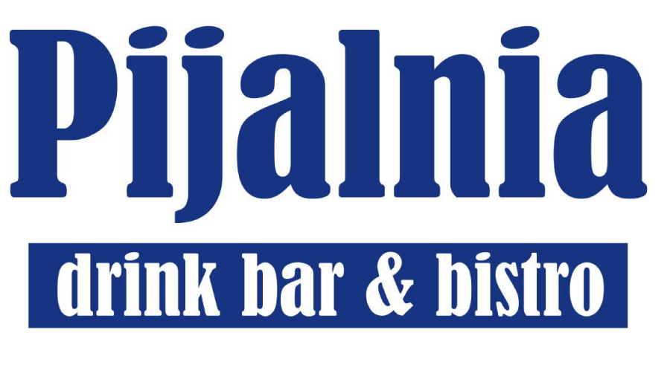
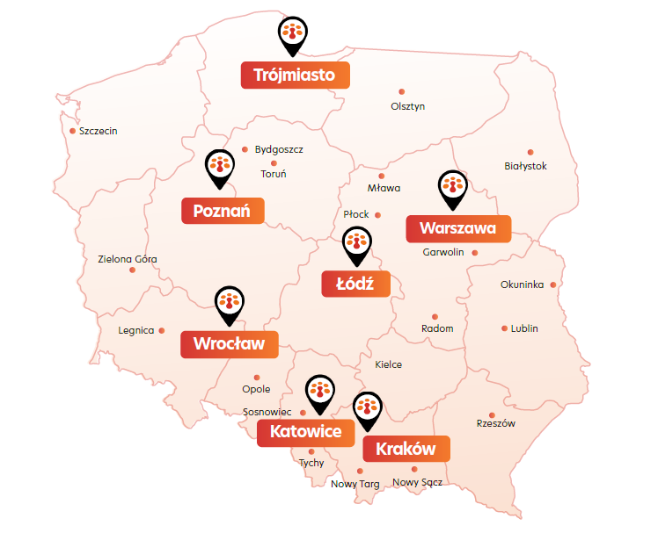

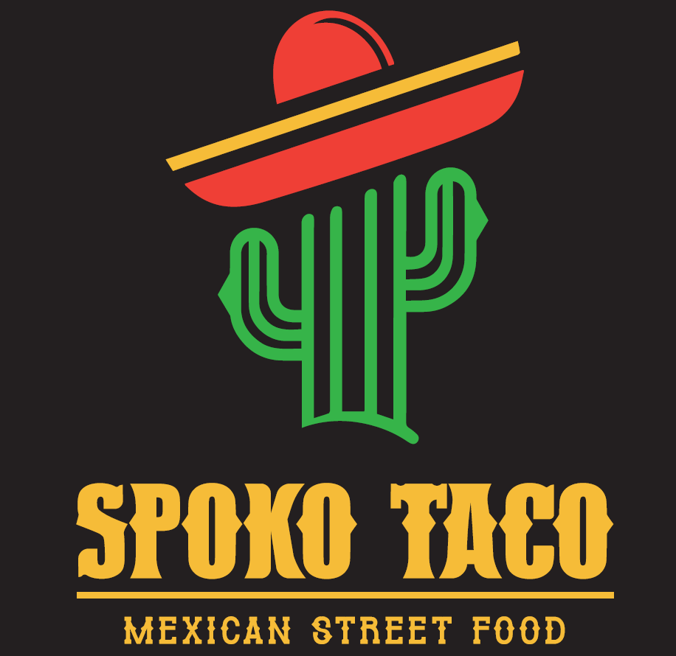
Portfolio Grupy Mex Polska
Główne miasta operacyjne:
36 PIJALNIE
WÓDKI I PIWA
7 RESTAURACJI
THE MEXICAN
8 BARÓW
CHICAS & GORILLAS
3 RESTAURACJE
PROSTY TEMAT
3 PANKEJK
5 SPOKO TACO
2 PIZZZERIE
PIZZA NOVA
1 RESTAURACJA
BARRIO LATINO

Slide 27
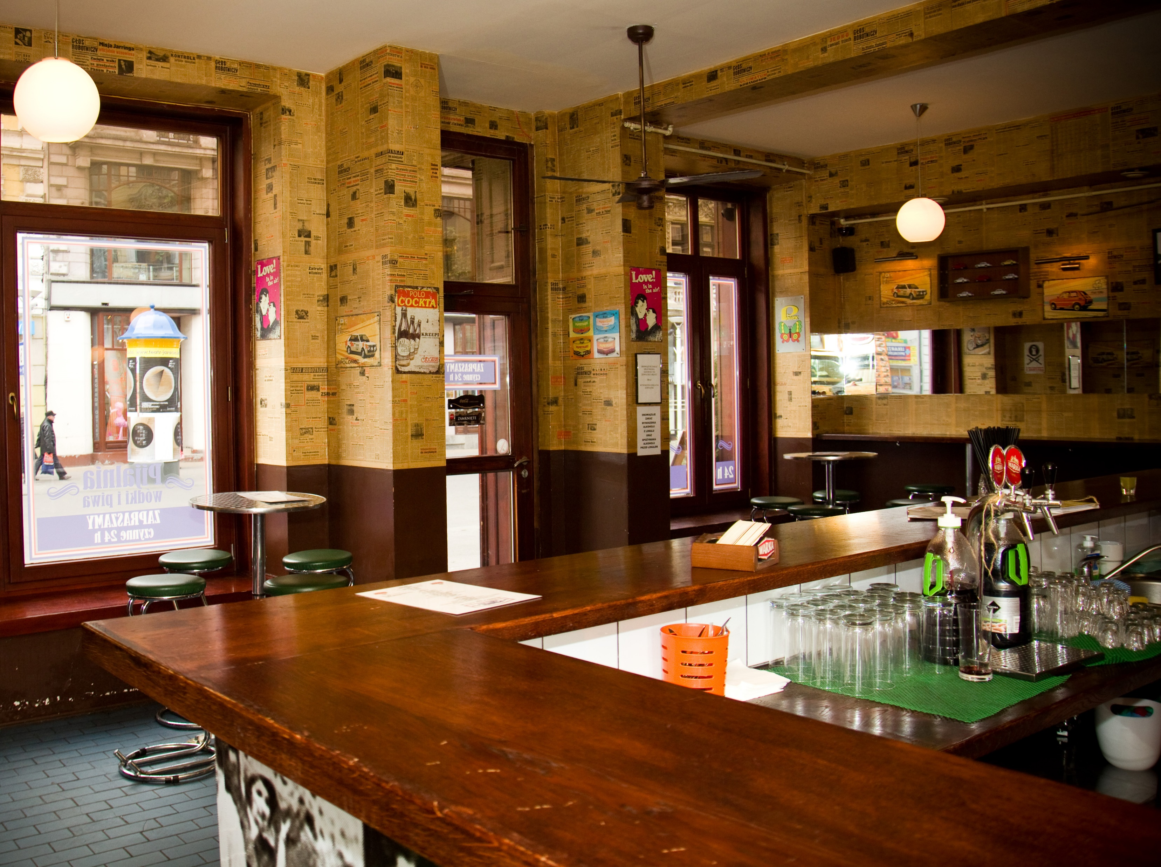
Kultowa Pijalnia obchodzi w tym roku swoje 15-lecie!
Kultowa marka działająca w jednym z najbardziej dochodowych segmentów Grupy – bistro obchodzi w połowie 2026 r. swoje 15-lecie!
Koncept od lat cieszy się bardzo dużą popularnością zarówno w dużych miastach, jak i mniejszych ośrodkach, dzięki przystępnej ofercie i wysokiej rotacji klientów. Pijalnia stanowi fundament działalności operacyjnej Grupy i odpowiada za znaczącą część generowanych przychodów.
Koncept o wysokiej rotacji klientów i stabilnym profilu marżowym, stanowiący kluczowy generator EBITDA Grupy.
W 2025 roku kontynuowano rozwój sieci oraz działania związane z modernizacją konceptu, w tym rozszerzenie oferty produktowej oraz dostosowanie formatu do zmieniających się preferencji młodych klientów i generacji Z.
Ostatnie otwarcie: sierpień 2025 – Jarosław, Rynek 21
Rozwój i kierunki:
dalsze wzmacnianie pozycji lidera w segmencie bistro
kontynuacja modernizacji konceptu
potencjał dalszego skalowania sieci w Polsce

Slide 28
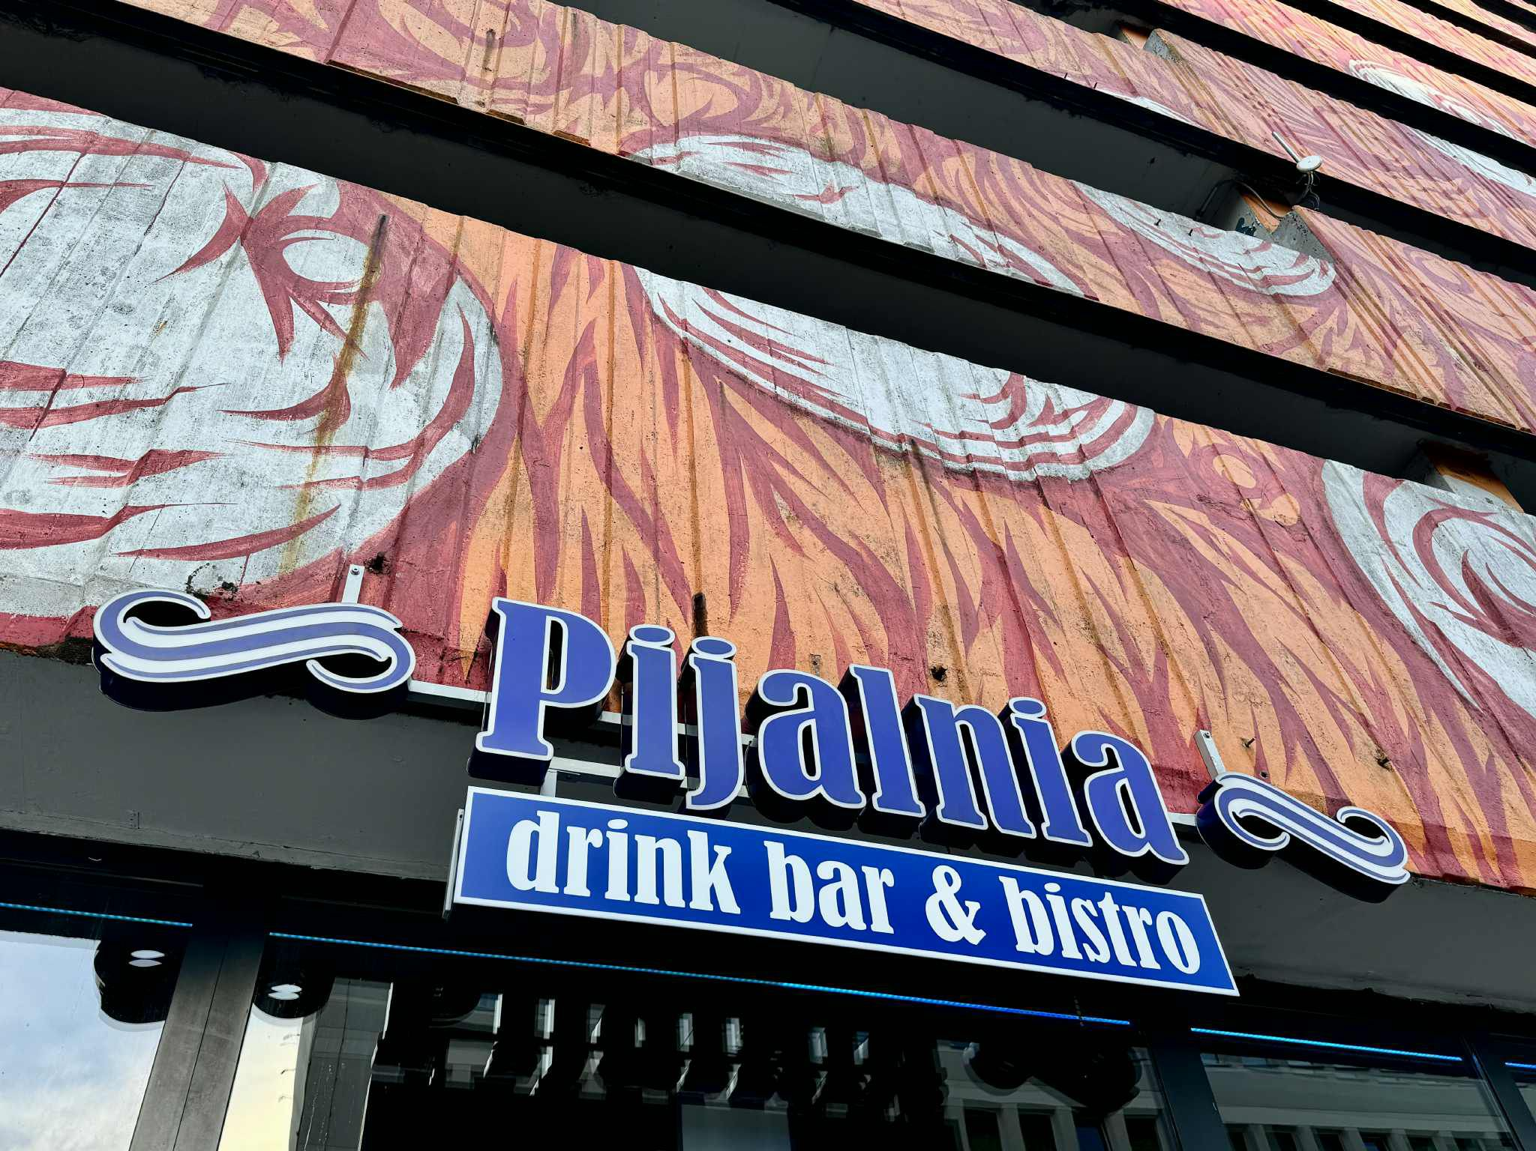

Slide 29
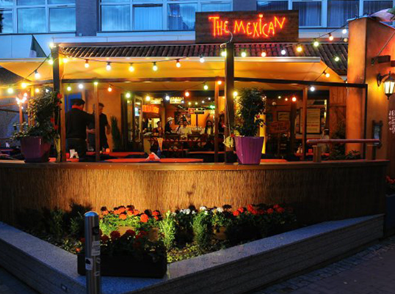
Koncept z historią
The Mexican to najstarszy koncept w portfelu Grupy oraz jedna z najbardziej rozpoznawalnych sieci restauracji meksykańskich w Polsce. Lokale wyróżniają się charakterystycznym wystrojem, ofertą kulinarną oraz doświadczeniem klienta opartym o elementy kultury latynoamerykańskiej.
W 2025 roku kontynuowano rozwój oferty oraz działania mające na celu zwiększenie dostępności konceptu, w tym rozwój kanału delivery oraz przygotowania do nowych lokalizacji.
Ostatnie otwarcie: maj 2025 – Wrocław, Rynek 60
Rozwój i kierunki:
dalsze wzmacnianie pozycji lidera w segmencie casual dining
rozwój kanału delivery wspiera wzrost sprzedaży przy jednoczesnym zarządzaniu marżą
kontynuacja modernizacji konceptu
potencjał dalszego skalowania sieci w Polsce

Slide 30
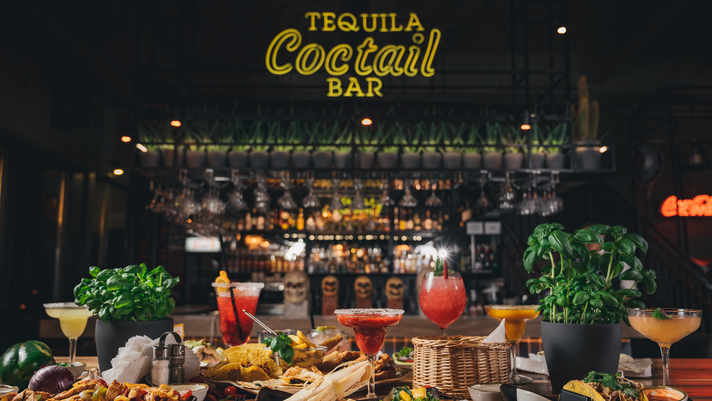

Slide 31

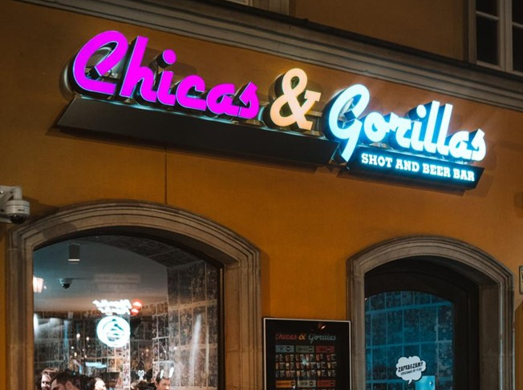

Shot & cocktail bar
Chicas & Gorillas to nowoczesny koncept typu shot & cocktail bar, skierowany głównie do młodszych grup klientów. Marka wyróżnia się unikalnym klimatem, popkulturową estetyką oraz szeroką ofertą napojów, budując silną pozycję w segmencie rozrywkowym.
W 2025 roku kontynuowano rozwój sieci oraz wzmacnianie obecności w największych miastach, rozwijając ofertę i doświadczenie klienta. Koncept o wyższym profilu marżowym, korzystający z rosnącego segmentu nightlife i wydatków na rozrywkę.
Ostatnie otwarcia: luty 2025 – Warszawa, Nowy Świat 19; Wrocław, ul. Św. Mikołaja 8-11.
Planowane otwarcie: Kraków, maj 2026.
Rozwój i kierunki:
dalszy rozwój w segmencie nightlife
wykorzystanie trendów cocktail i premium
potencjał dalszego skalowania w wybranych lokalizacjach

Slide 32
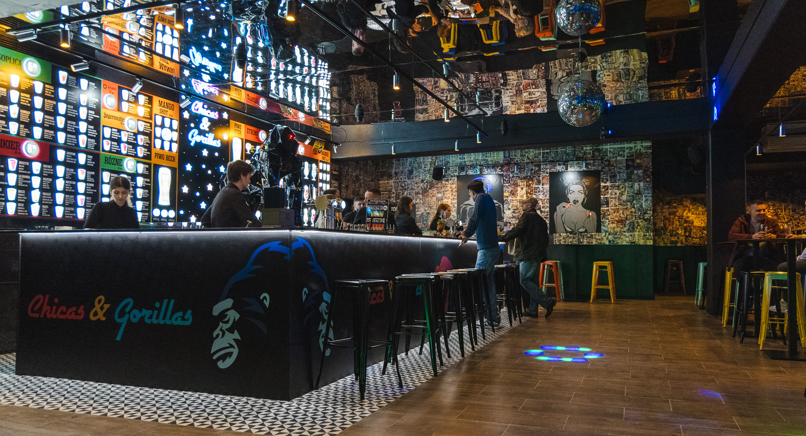

Slide 33
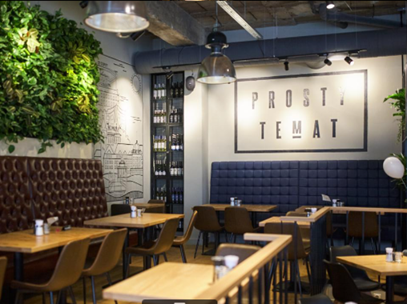
Casual dining
Prosty Temat działa w segmencie casual dining, oferując nowoczesną kuchnię i doświadczenie restauracyjne w atrakcyjnych lokalizacjach. Koncept przyciąga zarówno klientów lokalnych, jak i turystów, łącząc ofertę kulinarną z elementami rozrywkowymi.
W 2025 roku kontynuowano rozwój konceptu oraz działania związane z optymalizacją operacyjną i dostosowaniem oferty do oczekiwań klientów. Segment casual dining wspierający średnią wartość koszyka oraz dywersyfikację przychodów.
Ostatnie otwarcie: czerwiec 2025 - Kraków, Plac Szczepański 3
Rozwój i kierunki:
dalsze wzmacnianie jakości doświadczenia
rozwój w wybranych lokalizacjach
potencjał dalszej ekspansji

Slide 34
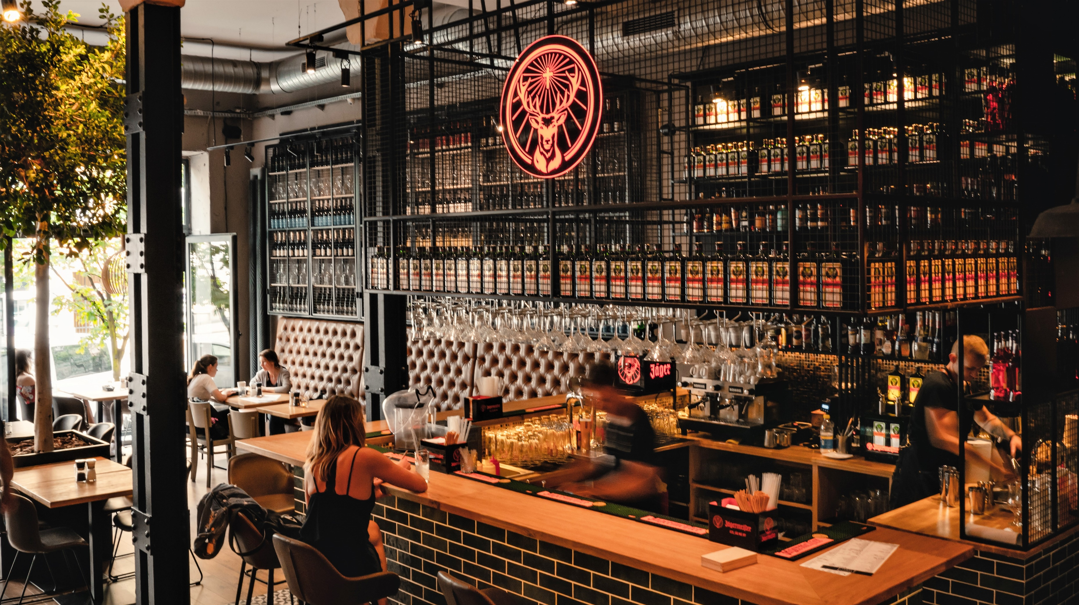

Slide 35
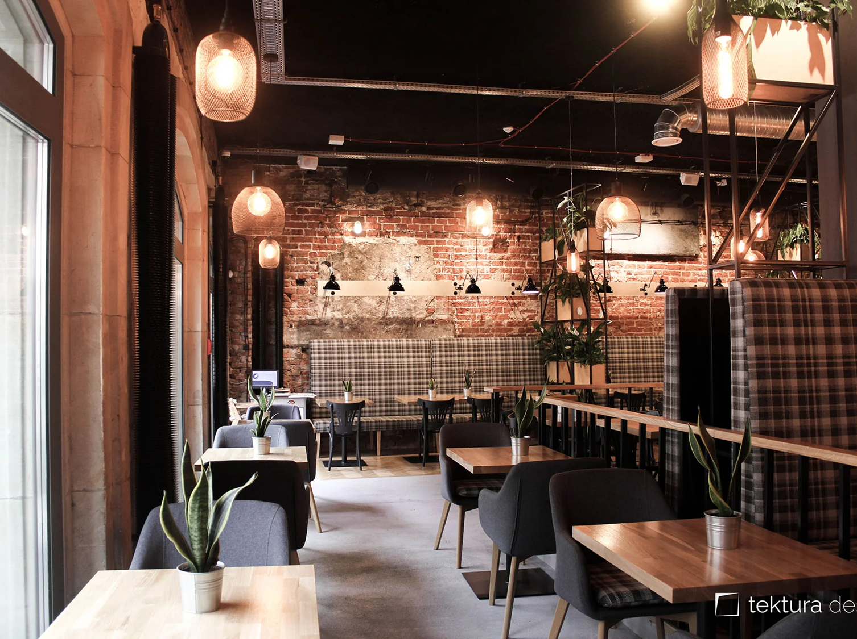
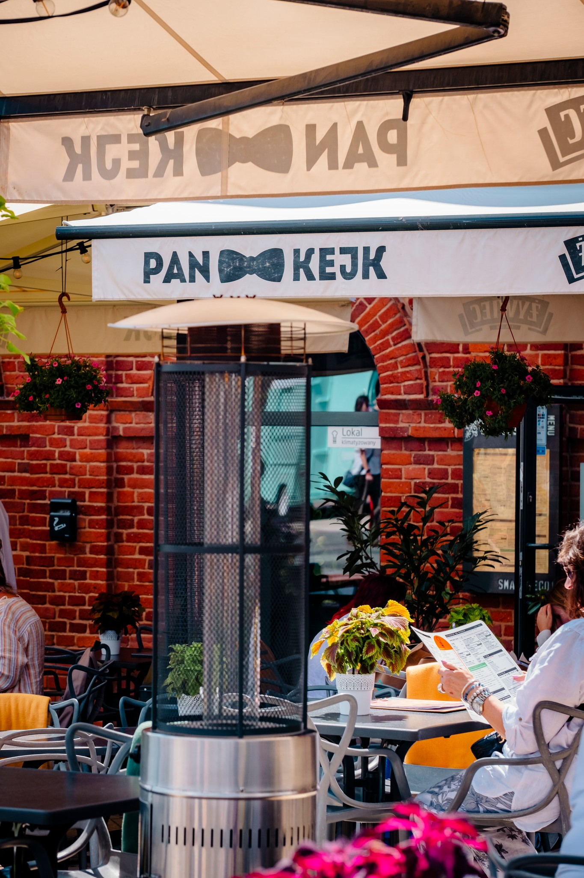
Prosto i smacznie
Pankejk to koncept śniadaniowo-deserowy oparty na popularnych produktach, takich jak naleśniki i pancakes. Oferta skierowana jest do szerokiego grona klientów i odpowiada na rosnący trend konsumpcji śniadań i brunchów poza domem. Koncept wpisujący się w rosnący segment śniadaniowo-brunchowy o wysokiej dynamice wzrostu.
Najnowsze otwarcie miało miejsce pod koniec kwietnia 2026 w Sopocie.
Rozwój i kierunki:
rozwój segmentu śniadaniowego
dopasowanie do trendów lifestyle
potencjał dalszego skalowania

Slide 36
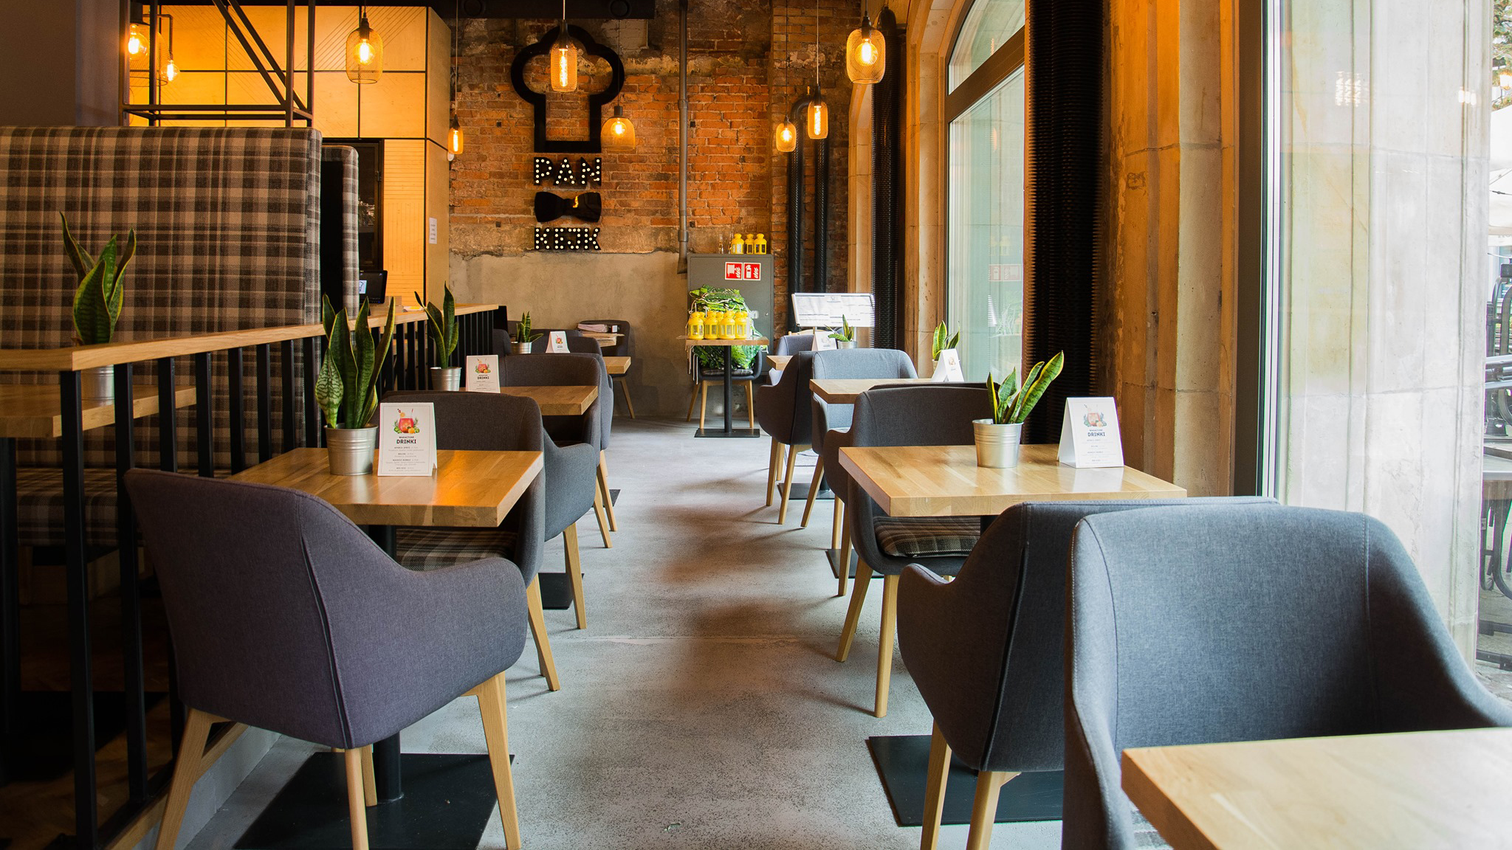

Slide 37
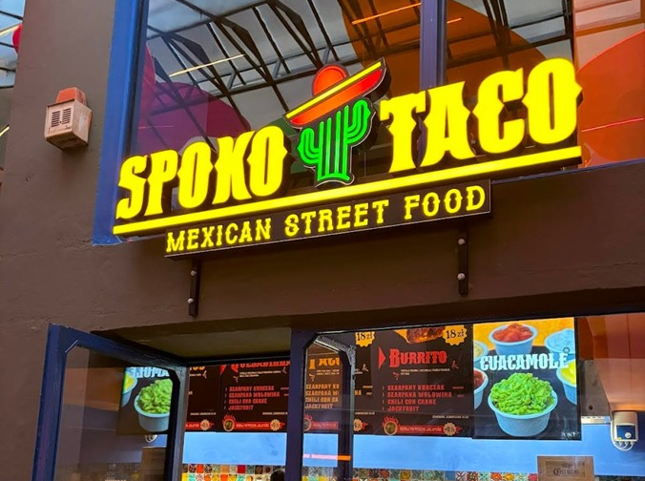
Mexican street food
Spoko Taco to koncept inspirowany meksykańskim street foodem, oparty na prostych, szybkich w przygotowaniu daniach. Format odpowiada na rosnące zapotrzebowanie na szybkie i przystępne cenowo rozwiązania gastronomiczne. W 2025 roku kontynuowano rozwój konceptu oraz jego dopasowanie do oczekiwań klientów.
Format o potencjale wysokiej skalowalności i niższych nakładach inwestycyjnych, działający m.in. w systemie oferty na dowóz.
W 2025 roku uruchomiliśmy nowe lokalizacje - w Warszawie i Wrocławiu, w tym w formule dark kitchen.
Nowa lokalizacja: Łódź, luty 2026
Rozwój i kierunki:
wykorzystanie trendu street food
rozwój w dużych miastach
dalsza optymalizacja modelu

Slide 38
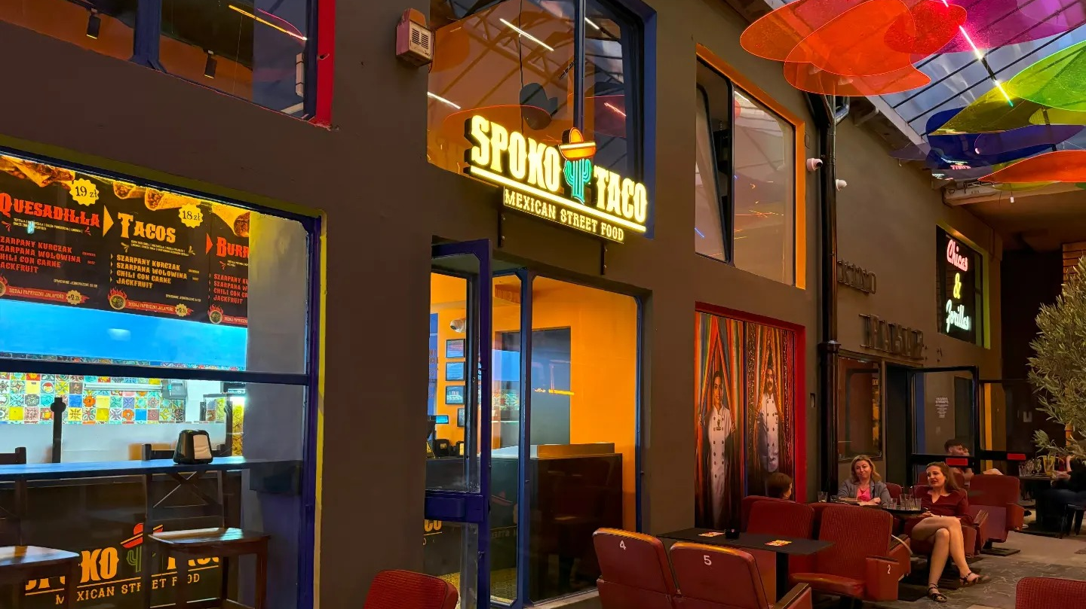

Slide 39
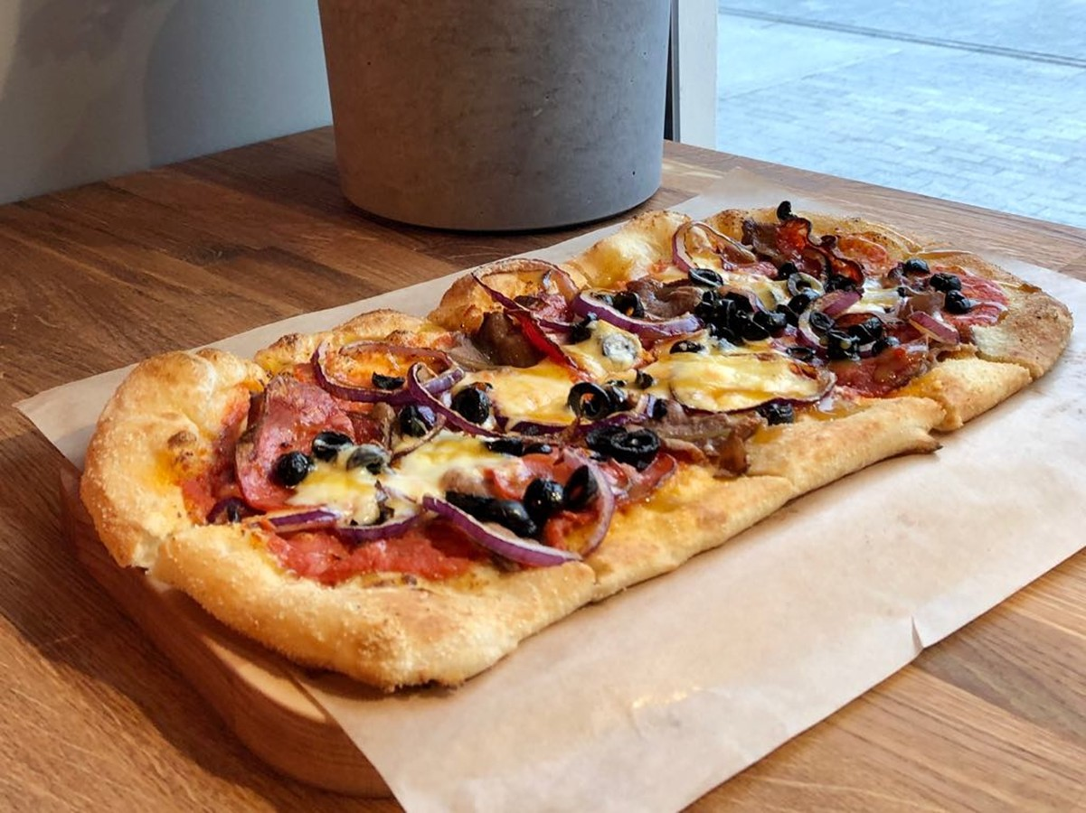
Nowoczesna pizzeria
Pizzanova to marka serwująca pizzę w całkiem nowej odsłonie. Koncept charakteryzuje się innowacyjnością, począwszy od ciasta, po różnorodne dodatki, które goście lokalu mogą dobrać samodzielnie, tworząc kompozycję według własnego uznania.
Naszym celem jest nie tylko efektywne rozwijanie brandu Pizzanova, ale także podzielenie się wiedzą i standardami operacyjnymi i zwiększenie konkurencyjności naszej oferty. Segment masowy o dużym potencjale wolumenowym i skalowania.
Ostatnie otwarcie: styczeń 2025 – Kraków, Pasaż Bielaka, ul. Stolarska 5
Rozwój i kierunki:
rozwój sieci w kolejnych lokalizacjach
budowa rozpoznawalności marki
potencjał wzrostu w segmencie masowym

Slide 40
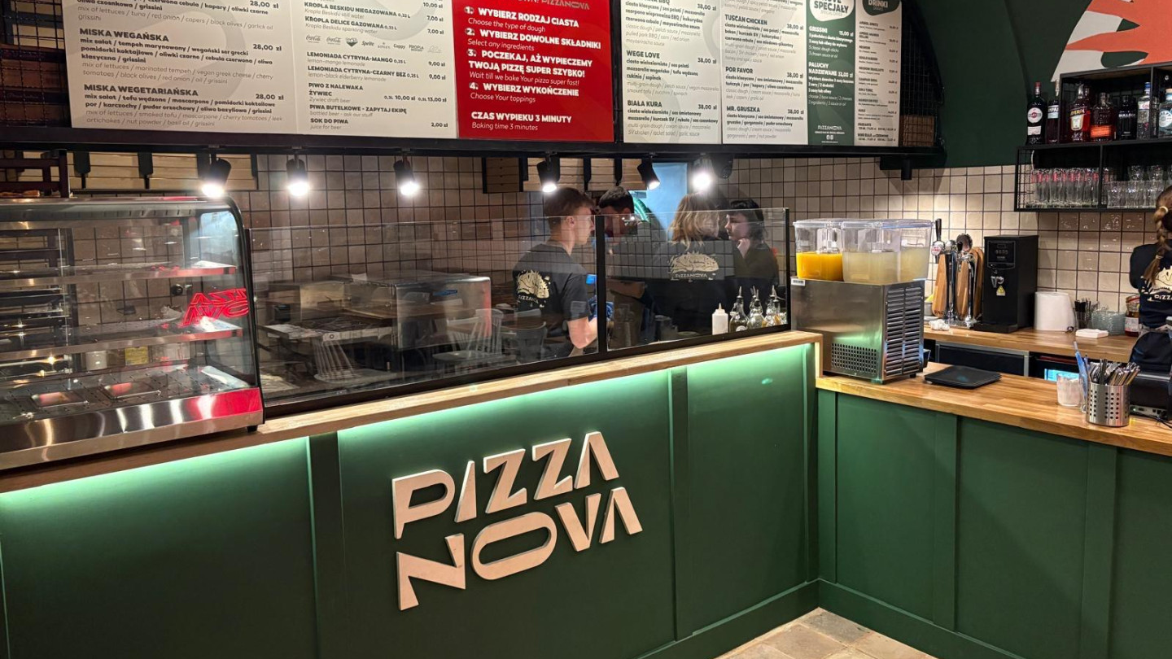

Slide 41
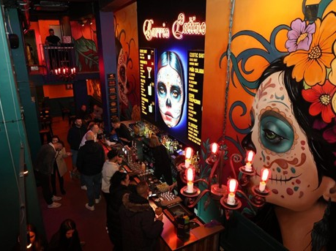
Latin cocktail bar
Barrio Latino to nowy koncept wprowadzony w 2025 roku, działający w segmencie cocktail bar i nightlife. Projekt odpowiada na rosnące zainteresowanie ofertą rozrywkową oraz doświadczeniem gastronomicznym w godzinach wieczornych.
W 2025 roku rozpoczęto rozwój konceptu oraz budowę jego rozpoznawalności. Nowy koncept testowany pod kątem skalowalności i rentowności w segmencie premium/nightlife.
Ostatnie otwarcie: październik 2025 – Kraków, Pasaż Bielaka, ul. Stolarska 5
Rozwój i kierunki:
dalszy rozwój konceptu w największych miastach
wykorzystanie trendów cocktail i premium
potencjał skalowania formatu

Slide 42
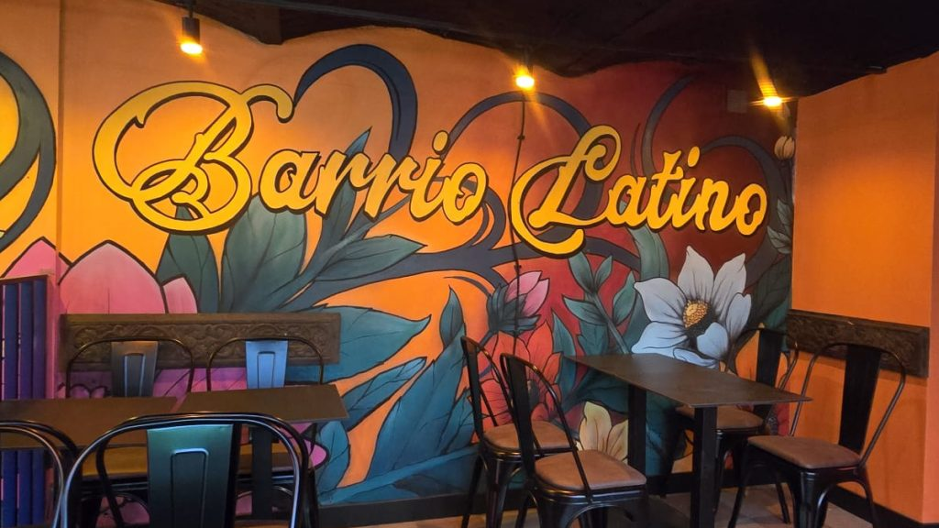

Slide 43
Disclaimer
Powyższe opracowanie zostało sporządzone wyłącznie w celach informacyjnych i nie ma na celu nakłaniania do nabycia lub zbycia jakichkolwiek instrumentów finansowych. Opracowanie nie stanowi reklamy, oferty ani proponowania nabycia instrumentów finansowych. Zostały w nim wykorzystane źródła informacji, które Mex Polska S.A. uznaje za wiarygodne i dokładne, jednak nie ma gwarancji, że są one wyczerpujące i w pełni odzwierciedlają stan faktyczny.
Opracowanie może zawierać stwierdzenia dotyczące przyszłości, które stanowią ryzyko inwestycyjne lub źródło niepewności i mogą istotnie różnić się od faktycznych rezultatów. Mex Polska S.A. nie ponosi odpowiedzialności za efekty decyzji, które zostały podjęte na podstawie niniejszego opracowania. Opracowania nie należy traktować jako źródła wiedzy wystarczającej do podjęcia decyzji inwestycyjnej.
Odpowiedzialność za sposób wykorzystania informacji zawartych w opracowaniu spoczywa wyłącznie na korzystającym z opracowania. Opracowanie podlega ochronie wynikającej z ustawy o prawie autorskim i prawach pokrewnych. Powielanie, publikowanie lub jego rozpowszechnianie wymaga pisemnej zgody Mex Polska S.A.

Slide 44

ul. Polskiej Organizacji Wojskowej 25, 90-248 Łódź
tel.: 42 634 67 30
biuro@mexican.pl
Odwiedź nas na:
www.mexpolska.pl
Dziękujemy
za uwagę

